Slide 1
AVANCE DE TESIS SEMANA 8
Privacidad diferencial cuántica con Generalized Amplitude Damping
Experimento GAD 2×2 sobre el dataset German Credit Score
Notes:
Presentar el experimento GAD 2×2: codificación por característica, ruido GAD y comparación entre el ε teórico y el ε medido.

Slide 2
04
Dataset y codificación
METODOLOGÍA
German Credit · 1000 filas · 9 atributos → 7 qubits (uno por columna)
Atributo(s) | Tipo | Compuertas
collateral | Categórico | H + RZ(2πk/V)
purpose | Categórico | H + RZ(2πk/V)
credit_history | Categórico | H + RZ(2πk/V)
housing | Categórico | H + RZ(2πk/V)
status_account + month_duration | Numérico (dense angle) | RY(θ) + RZ(φ)
status_savings + years_employment | Numérico (dense angle) | RY(θ) + RZ(φ)
credit_amount | Numérico (dense angle) | RY(θ) + RZ(0)
Categóricos
k = categoría, V = nº de categorías. Todos los estados quedan sobre el ecuador de la esfera de Bloch.
Numéricos
Dos atributos por qubit: uno fija θ (RY) y otro φ (RZ). Ángulos normalizados a [0, π].
Notes:
Verificar en Encoder.py cómo se codifica credit_amount (un solo atributo con RY + RZ). La normalización de los numéricos se agregó después de la verificación a mano.

Slide 3
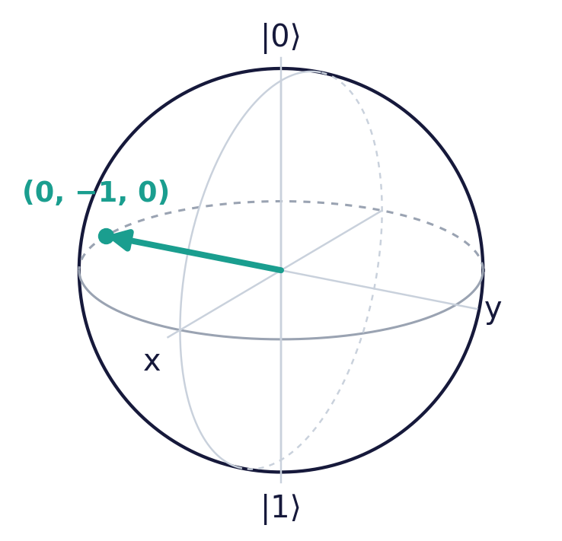
05
Ejemplo: codificación categórica
METODOLOGÍA
1
Dato: collateral = 3, con V = 4 categorías
φ = 2π · 3/4 = 3π/2
2
Hadamard
H|0⟩ = (|0⟩ + |1⟩) / √2
3
Rotación RZ(φ)
(1/√2)(e^{−3πi/4}|0⟩ + e^{3πi/4}|1⟩) ≅ (|0⟩ − i|1⟩) / √2
4
Matriz de densidad y vector de Bloch
ρ₀ = ½ [ 1 i ; −i 1 ] → (0, −1, 0)
Estado propio de −Y: sobre el ecuador, en el ángulo de su categoría.
Notes:
Se elimina la fase global e^(−3πi/4). e^(3πi/2) = −i, por eso el estado es (|0⟩ − i|1⟩)/√2. Bloch: θ = π/2, φ = 3π/2.

Slide 4
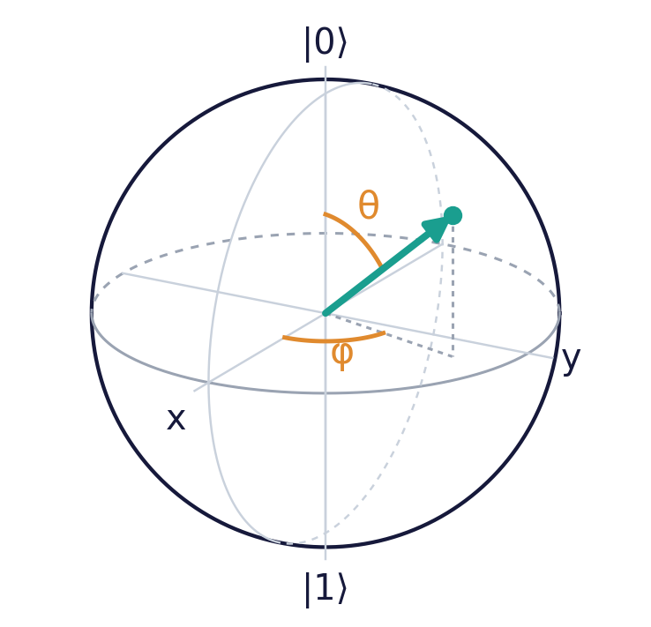
06
Ejemplo: codificación numérica (dense angle)
METODOLOGÍA
1
Normalización a [0, π]
θ = π · (x − x_{min}) / (x_{max} − x_{min})
2
Rotación RY(θ) — primer atributo
RY(θ)|0⟩ = cos(θ/2)|0⟩ + sin(θ/2)|1⟩
3
Rotación RZ(φ) — segundo atributo
≅ cos(θ/2)|0⟩ + e^{iφ} sin(θ/2)|1⟩
4
Vector de Bloch
(sin θ cos φ, sin θ sin φ, cos θ)
[0, π] evita que 2π ≡ 0 junte el mínimo con el máximo y conserva el orden.
Pendiente: valores normalizados para status_account = 1, month_duration = 24
Notes:
La verificación a mano mostró que sin normalizar, RZ(24) da vueltas módulo 2π y el orden de los valores se pierde. Por eso se normaliza.

Slide 5
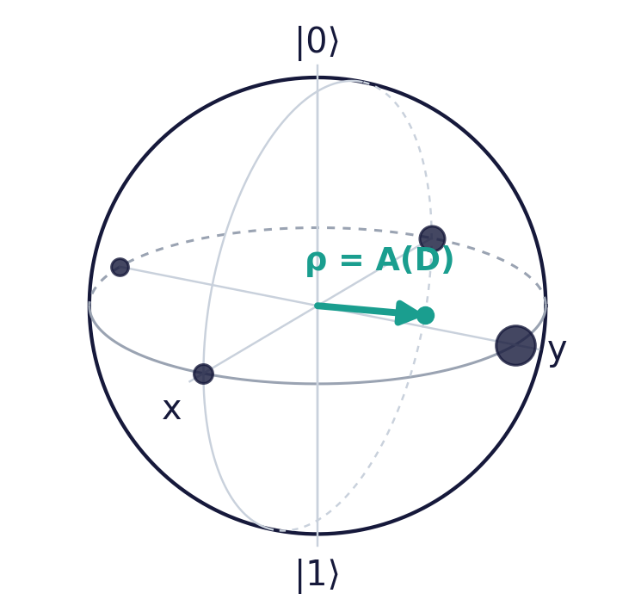
07
Agregación y datasets vecinos
METODOLOGÍA
Dataset D
ρ = A(D) = (1/N) Σᵢ ρᵢ
Vecino D′ᵢ (se elimina la fila i)
σᵢ = A(D′ᵢ) = (1/(N−1)) Σ_{j≠i} ρⱼ
Diferencia
ρ − σᵢ = (ρᵢ − σᵢ) / N ⇒ d = O(1/N)
Vecindad por eliminación (add/remove), no por reemplazo.
Código: Aggregate(Qd) y encodeExcludeOne(i, Qd).
Ilustrativo: el promedio de estados puros queda dentro de la esfera (estado mixto).
Notes:
Como ρ − σᵢ escala con 1/N, las distancias de traza son del orden de 10⁻³, y ambos ε deberían ser pequeños.

Slide 6
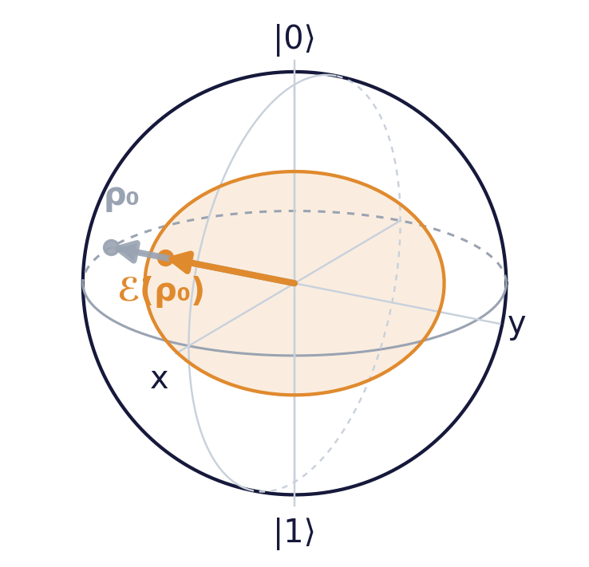
08
Canal Generalized Amplitude Damping
METODOLOGÍA
E₀ = √p [ 1 0 ; 0 √(1−γ) ]
E₁ = √p [ 0 √γ ; 0 0 ]
E₂ = √(1−p) [ √(1−γ) 0 ; 0 1 ]
E₃ = √(1−p) [ 0 0 ; √γ 0 ]
ℰ(ρ) = Σₖ Eₖ ρ Eₖ† con p = γ = 0.5
Efecto en la esfera de Bloch
(x, y) → √(1−γ)·(x, y) z → (1−γ)z + γ(2p−1)
Ejemplo (collateral = 3):
(0, −1, 0) → (0, −1/√2, 0)
ℰ(ρ₀) = ½ [ 1 i/√2 ; −i/√2 1 ]
Con p = 0.5 la esfera se contrae hacia el centro sin desplazarse en z.
Notes:
En el experimento GAD se aplica al estado agregado ρ, no a una fila; el ejemplo de una fila es solo para mostrar el mecanismo. El ejemplo categórico está en z = 0, así que solo se ve la contracción en x, y. El numérico (z ≠ 0) mostrará además la contracción en z.

Slide 7
09
Independencia por columna
METODOLOGÍA
Proposición
(Aρ_{A} A†) ⊗ (Bρ_{B} B†) ⊗ (Cρ_{C} C†) = (A⊗B⊗C)(ρ_{A}⊗ρ_{B}⊗ρ_{C})(A⊗B⊗C)†
Lema (producto mixto)
(X⊗Y⊗Z)(U⊗V⊗W) = XU ⊗ YV ⊗ ZW
1
Se verifica sobre vectores producto e₀⊗e₁⊗e₂ usando (T⊗S)(v⊗w) = Tv ⊗ Sw.
2
Los vectores producto generan E₀⊗E₁⊗E₂; por linealidad vale en todo el espacio.
3
Aplicando el lema dos veces se obtiene la proposición.
Extensión a canales con varios operadores de Kraus (GAD tiene 4)
(ℰ_{A}⊗ℰ_{B}⊗ℰ_{C})(ρ_{A}⊗ρ_{B}⊗ρ_{C}) = Σⱼₖₗ (Eⱼ⊗F_{k}⊗G_{l})(ρ_{A}⊗ρ_{B}⊗ρ_{C})(Eⱼ⊗F_{k}⊗G_{l})†
Cada término por el lema; la suma por bilinealidad del producto tensorial.
Notes:
Conclusión: el ruido sobre un estado producto es igual al producto de los ruidos por qubit. Esto justifica aplicar GAD columna por columna.

Slide 8
10
Composición y alcance
METODOLOGÍA
Composición
Alcance del resultado
Cada individuo aparece en las 7 columnas, así que la pérdida de privacidad se acumula por composición secuencial.
La proposición cubre el ruido, no la agregación. En general:
(1/N) Σᵢ ρᵢᴬ ⊗ ρᵢᴮ
≠
ε_{total} = Σₖ εₖ
((1/N) Σᵢ ρᵢᴬ) ⊗ ((1/N) Σᵢ ρᵢᴮ)
k = 1, …, 7 columnas
GADSingle conserva las correlaciones entre atributos; GAD 2×2 usa el producto de marginales. Es un mecanismo distinto, no una descomposición de GADSingle.
Notes:
Si preguntan por qué es válido sumar los ε: es el teorema de composición, no la proposición del producto tensorial.

Slide 9
11
Cálculo de ε por columna
METODOLOGÍA
Teórico (sin ruido)
Experimental (con ruido)
1
Distancia de traza por fila
1
Estados con ruido
dᵢ = T(ρ, σᵢ)
ρ′ = ℰ(ρ), σ′ᵢ = ℰ(σᵢ)
2
Peor caso
2
dPD en ambas direcciones (θ = 0.001)
d_{max} = maxᵢ dᵢ
εᵢ = max( dPD(ρ′, σ′ᵢ), dPD(σ′ᵢ, ρ′) )
3
Cota GAD
3
Peor caso
ε_{teo} = ln(1 + 4.83 · d_{max})
ε_{exp} = maxᵢ εᵢ
dPD: Algoritmo 2 de Zhou & Ying. Totales: Teo = Σₖ ε_{teo,k} · Exp = Σₖ ε_{exp,k}
Notes:
La distancia de traza se mide sobre los estados sin ruido porque la cota teórica está en función de d antes del canal. dPD se ejecuta sobre los estados con ruido.

Slide 10
12
Pipeline completo
METODOLOGÍA
Para cada columna k = 0, …, 6
encodeOneCol
Aggregate
GADNoiseMultiQubit
Qd: 1000 estados
ρ = A(D)
ρ′ = ℰ(ρ)
Para cada fila i = 0, …, 999
encodeExcludeOne
Aggregate
GADNoiseMultiQubit
trace_distance · dPD
D′ᵢ sin la fila i
σᵢ = A(D′ᵢ)
σ′ᵢ = ℰ(σᵢ)
dᵢ y εᵢ
max(d_list)
GADNoiseTeo
max(e_list)
Σ sobre k
d_{max,k}
ε_{teo,k}
ε_{exp,k}
Teo vs Exp
Notes:
Ciclo externo por columna, ciclo interno leave-one-out por fila. Cada caja corresponde a una función de Encoder.py, QuantProcesses.py, NoiseMechanisms.py o ProportionalDistance.py.

Slide 11
13
Validación: cálculo a mano vs código
RESULTADOS
A mano (collateral = 3)
Pendiente: salida de PennyLane para la misma fila (Qd[i] y GADNoiseMultiQubit aplicado a ese estado)
Estado codificado
ρ₀ = ½ [ 1 i ; −i 1 ]
Tras GAD (p = γ = 0.5)
ℰ(ρ₀) = ½ [ 1 i/√2 ; −i/√2 1 ]
≈ ½ [ 1 0.707i ; −0.707i 1 ]
Notes:
Mostrar que el código reproduce exactamente el cálculo a mano. La verificación a mano además detectó la falta de normalización en la codificación numérica.

Slide 12
14
Resultados por columna
RESULTADOS
Columna | d máx | ε teórico | ε experimental | Razón teo / exp
collateral | — | — | — | —
purpose | — | — | — | —
credit_history | — | — | — | —
housing | — | — | — | —
status_account + month_duration | — | — | — | —
status_savings + years_employment | — | — | — | —
credit_amount | — | — | — | —
Total (Σ) |  | — | — | —
Pendiente: re-ejecutar GAD2x2.py con la codificación numérica normalizada.

Slide 13
15
Comparación teórico vs experimental
RESULTADOS
Pendiente: gráfico de barras de ε_{teo} y ε_{exp} por columna
—
Teo
Σ ε_{teo,k}
—
Exp
Σ ε_{exp,k}

Slide 14
16
Análisis
RESULTADOS
Holgura de la cota
1
¿Cuánto mayor es ε_{teo} que ε_{exp}? ¿Es uniforme entre columnas?
Columnas dominantes
2
¿Qué columnas aportan más al ε total y por qué (distribución de sus estados)?
Efecto de la normalización
3
¿Cómo cambian d_{max} y ε en las columnas numéricas tras normalizar?
Completar con los resultados de la nueva ejecución.

Slide 15
17
Limitaciones y próximos pasos
CIERRE
Limitaciones
Próximos pasos
Un solo punto de parámetros: p = γ = 0.5.
Producto de marginales: no es el mismo estado que la fila completa.
Normalización con cotas del dataset: deben tratarse como públicas.
La precisión θ = 0.001 fija la resolución de dPD.
Barrido de p y γ para ver cómo cambia la holgura.
Comparar con GADSingle (7 qubits, 128×128).
Usar cotas de dominio públicas para normalizar.
Analizar qué atributos concentran la pérdida de privacidad.

Slide 16
Preguntas para discutir
1
¿Es aceptable el producto de marginales como mecanismo, o conviene priorizar GADSingle?
2
¿Cotas de dominio públicas o mín/máx del dataset para normalizar?
3
¿Qué rango de p y γ vale la pena explorar?
4
¿Cómo presentar la holgura de la cota en la tesis?

